Slide 1


О реализации комплексного плана мероприятий по повышению качества естественно-научного и математического образования на период до 2030 года в МО «Онгудайский район»
______________________________________________________________________
Тазеева Алина Анатольевна
заведующая районным
методическим кабинетом
отдела образования Администрации
МО «Онгудайский район»

Slide 2
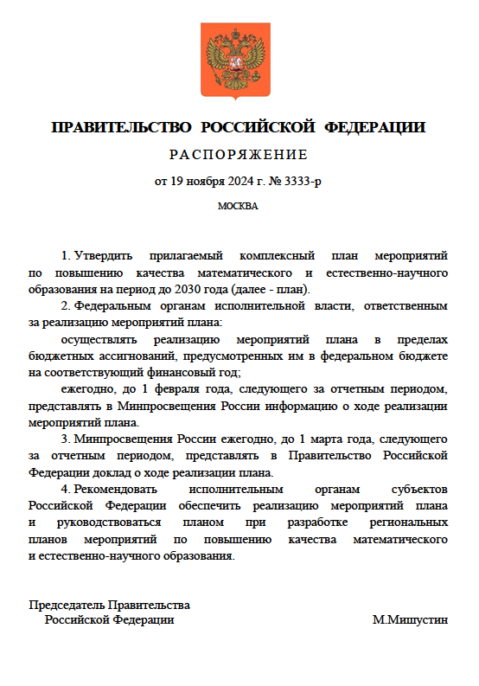
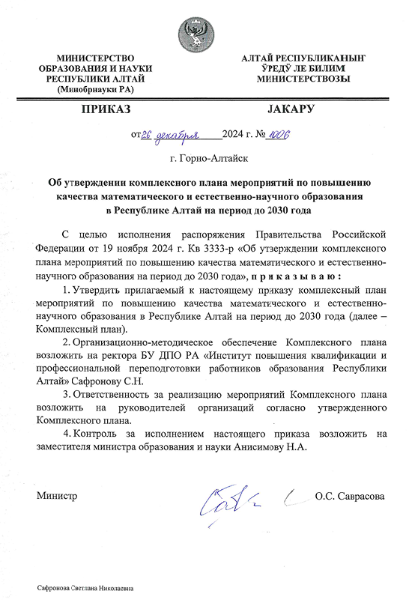
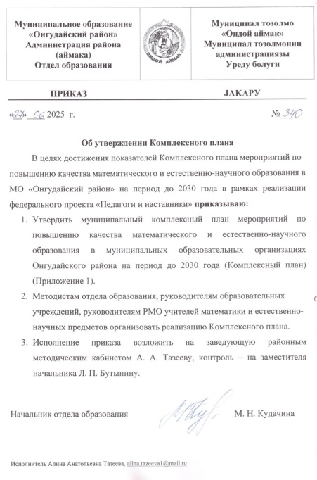
КОМПЛЕКСНЫЙ ПЛАН мероприятий по повышению качества математического и естественно-научного образования на период до 2030 года в МО «Онгудайский район»
______________________________________________________________________
Стратегическая цель –
обеспечение технологического
суверенитета России
Задачи комплексного плана:
1. Повышение качества преподавания математики и естественно-научных предметов
2. Повышение качества подготовки учителей математики и естественно-научных предметов
3. Устранение дефицита учителей математики и естественно-научных предметов

Slide 3
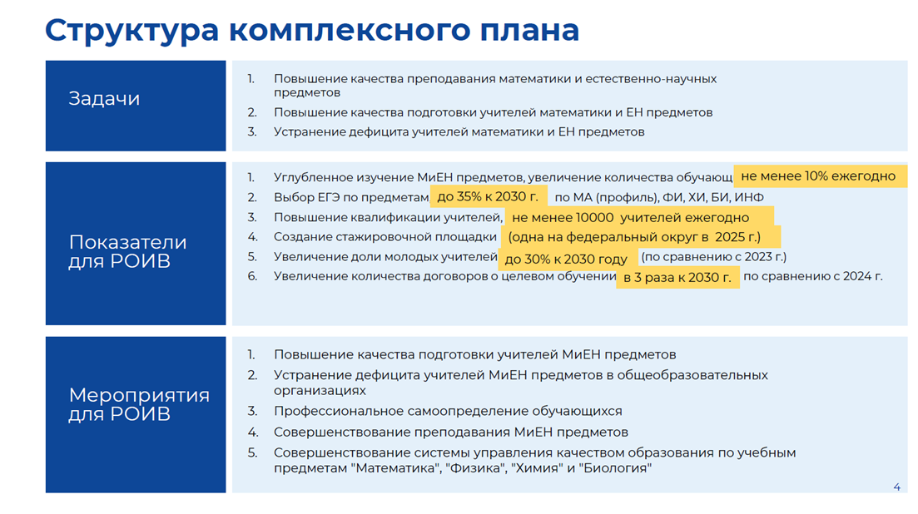
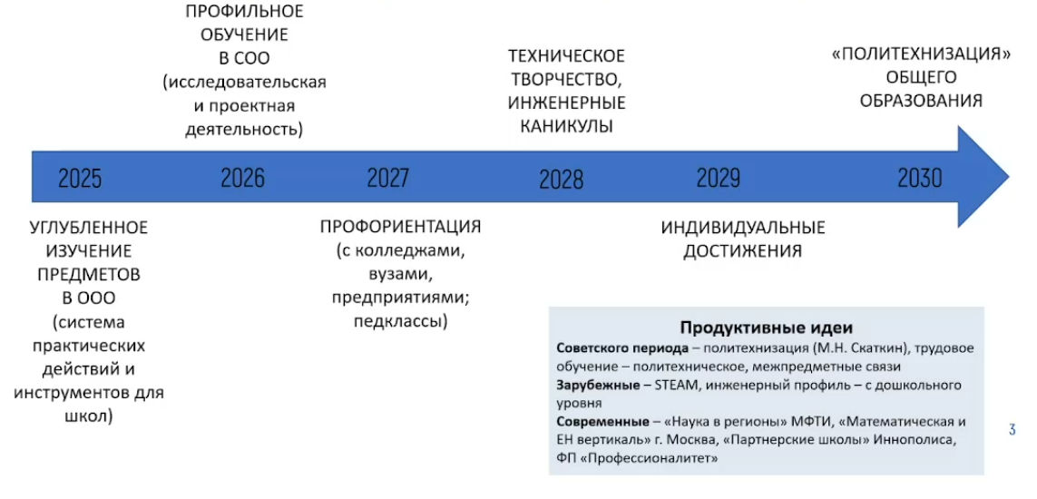
Генеральная цель – подготовка будущих технических, инженерных кадров под потребности реального сектора экономики региона
______________________________________________________________________

Slide 4
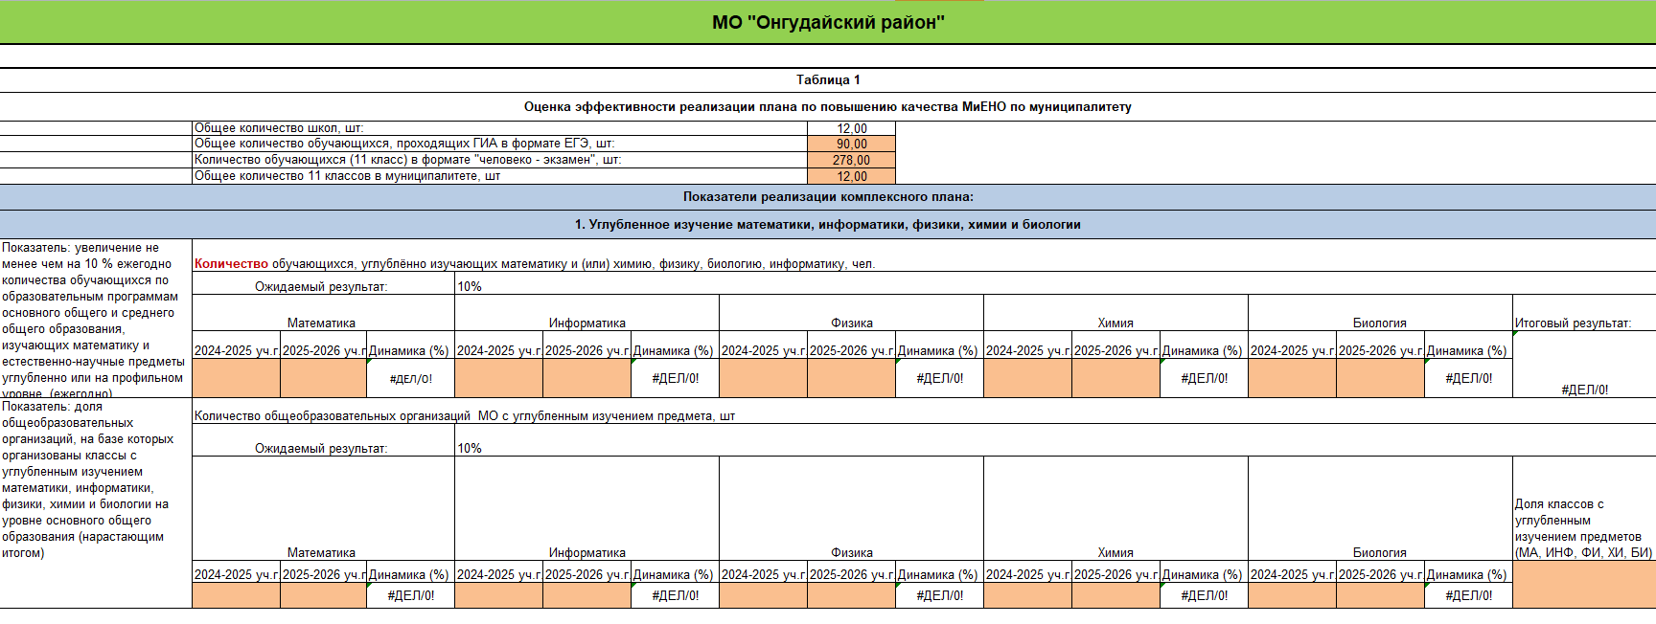
ПОКАЗАТЕЛИ ВЫПОЛНЕНИЯ КОМПЛЕКСНОГО ПЛАНА
______________________________________________________________________

Slide 5
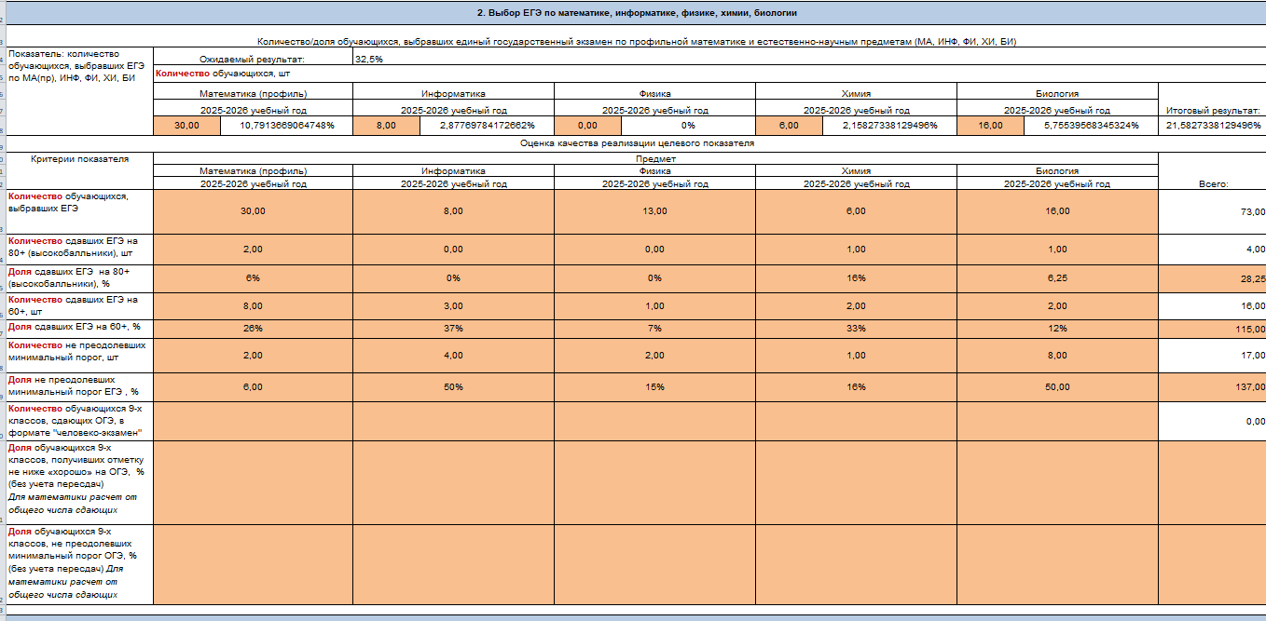

ПОКАЗАТЕЛИ ВЫПОЛНЕНИЯ КОМПЛЕКСНОГО ПЛАНА
______________________________________________________________________

Slide 6
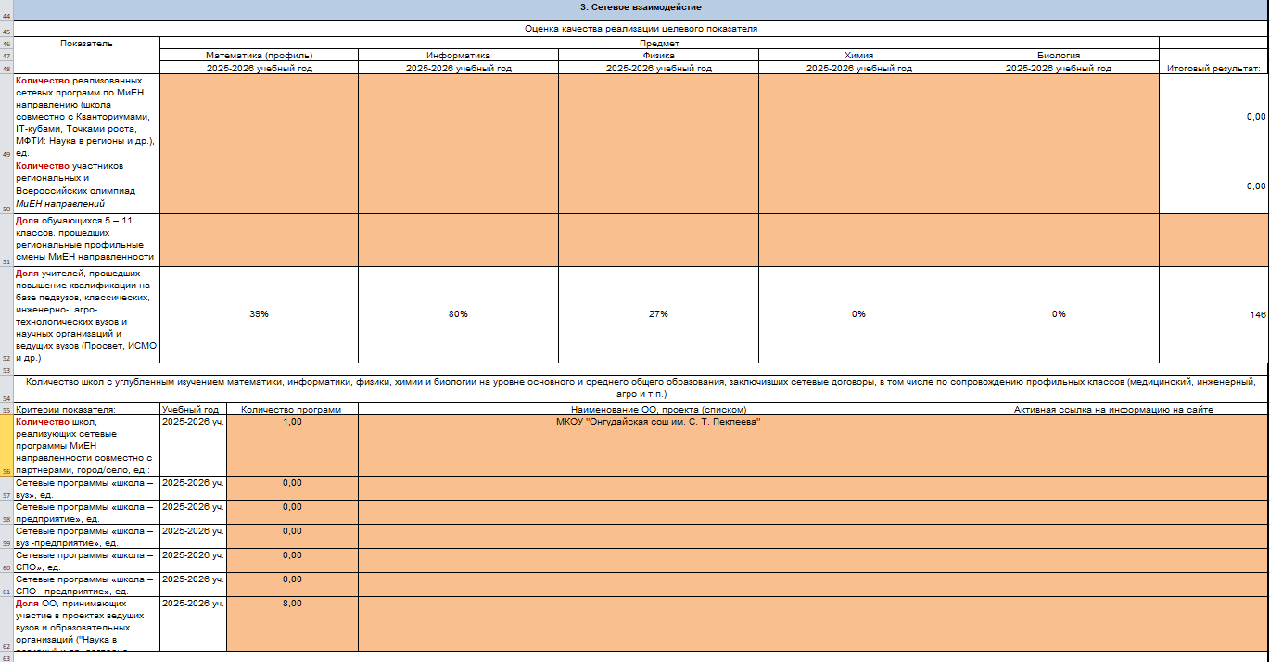
ПОКАЗАТЕЛИ ВЫПОЛНЕНИЯ КОМПЛЕКСНОГО ПЛАНА
______________________________________________________________________

Slide 7
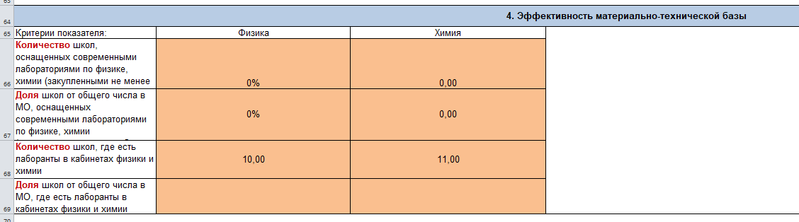
ПОКАЗАТЕЛИ ВЫПОЛНЕНИЯ КОМПЛЕКСНОГО ПЛАНА
______________________________________________________________________

Slide 8
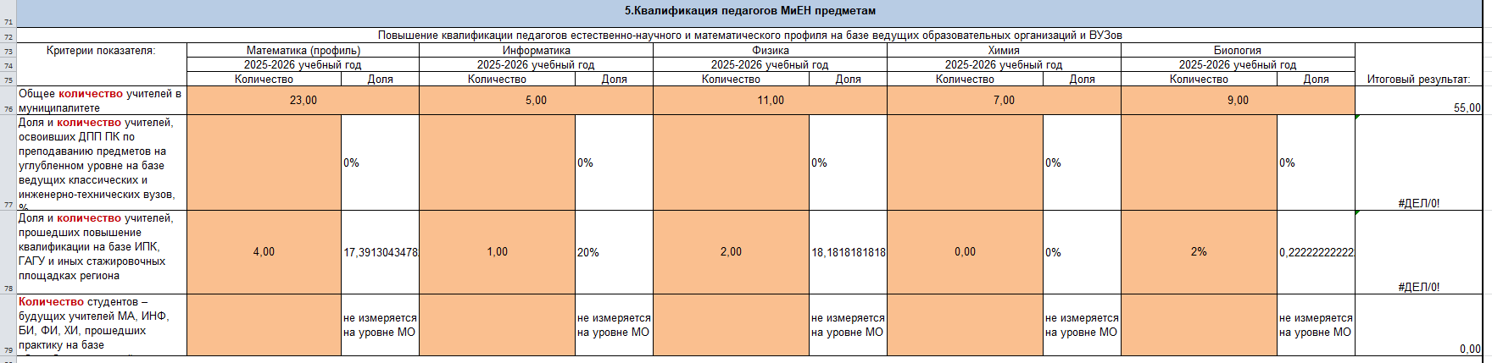
ПОКАЗАТЕЛИ ВЫПОЛНЕНИЯ КОМПЛЕКСНОГО ПЛАНА
______________________________________________________________________

Slide 9
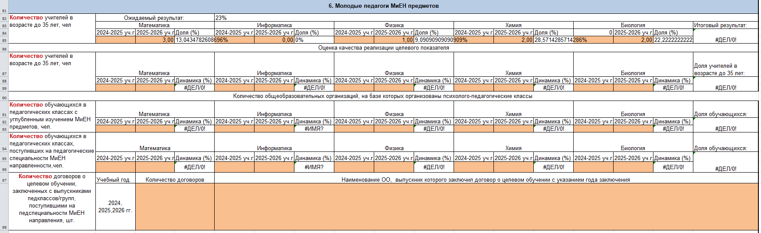
ПОКАЗАТЕЛИ ВЫПОЛНЕНИЯ КОМПЛЕКСНОГО ПЛАНА
______________________________________________________________________

Slide 10
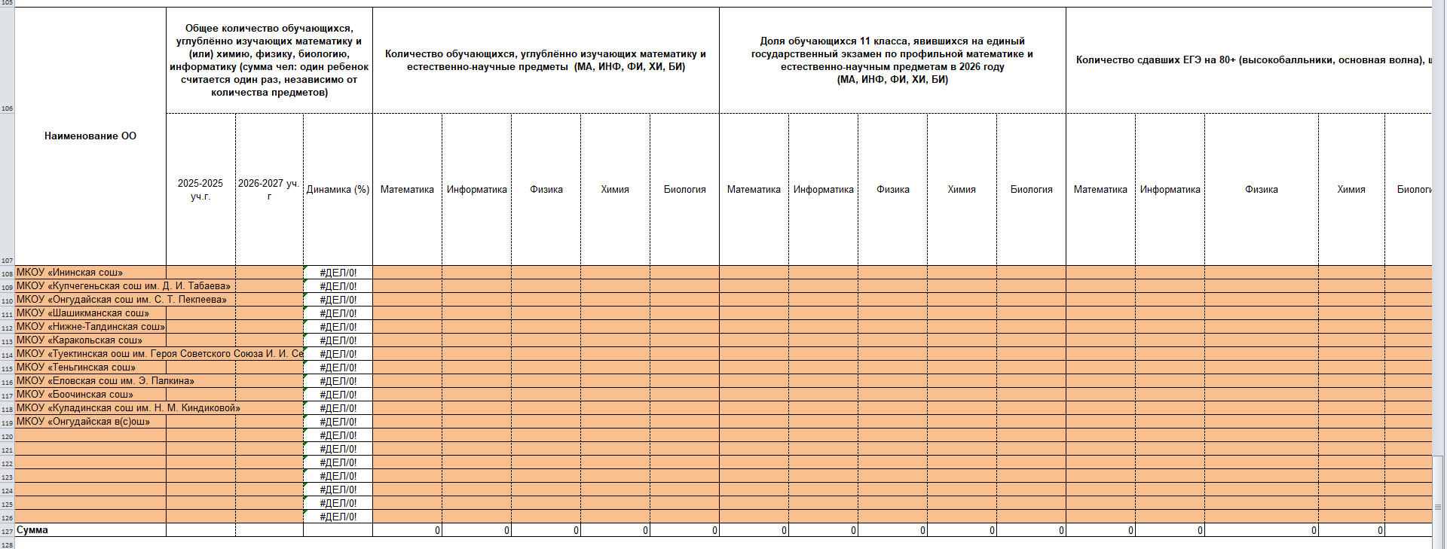
ПОКАЗАТЕЛИ ВЫПОЛНЕНИЯ КОМПЛЕКСНОГО ПЛАНА
______________________________________________________________________

